Slide 1

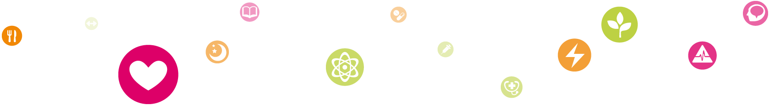
Stressa rätt. Orka mer. Njut av livet.

Slide 2
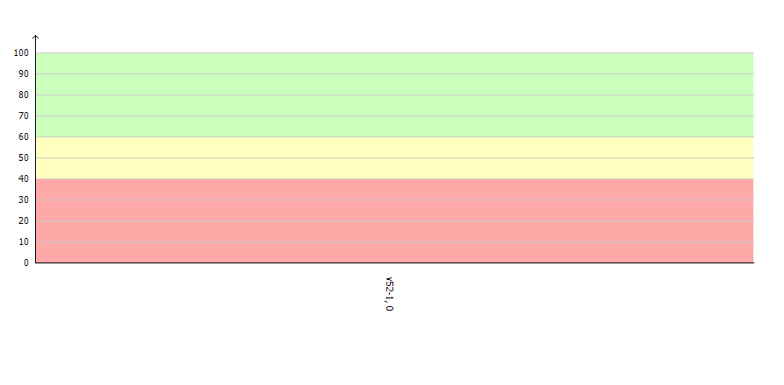
HME

